Slide 1
Путешествие в прошлое книги
Воспитатель : Арляпова Ю.Б.
МБДОУ Детский сад №37 «Искорка»
2024 г.

Slide 2
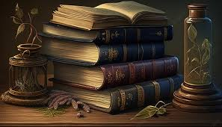
Говорит она беззвучно,
Но понятно и не скучно.
Ты беседуй чаще с ней —
Станешь вчетверо умней!
Не дерево, а с листочками,
Не рубашка, а сшита,
Не человек, а рассказывает.

Slide 3


Для чего нужны книги?
С помощью книг передают знания, информацию.

Slide 4
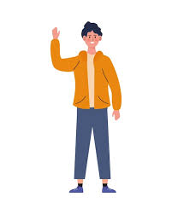
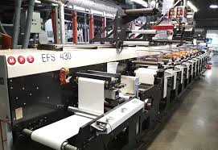
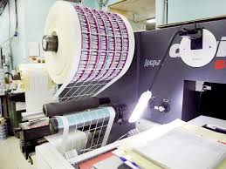
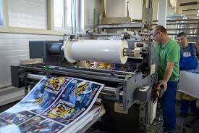
Кто делает книги?
Он делает книги в ручную?

Slide 5
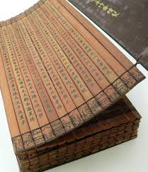
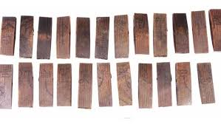
Люди с древности сочиняли сказки, песни, пословицы, загадки. А чтобы не забыть, их нужно было записать. Как вы думаете, удобно было читать книги, написанные на глиняных дощечках? Конечно, нет! Поэтому в Китае стали писать книги на бамбуковых пластинках

Slide 6
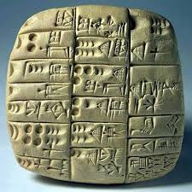
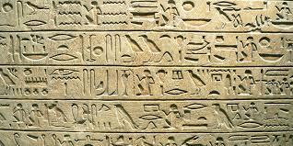
А в Египте писали книги на каменных плитах

Slide 7
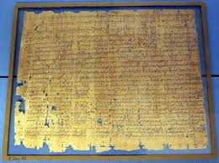
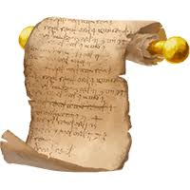
А потом на папирусе – похожем на бумагу очень тонком и длинном листе, сделанном из тростника. Папирусы хранили свернутым в свиток

Slide 8
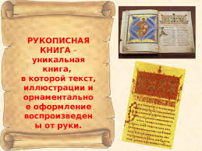
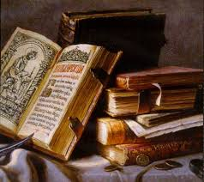
Наконец люди изобрели бумагу и стали создавать книги на бумаге: сначала рукописные, а затем и печатные.

Slide 9
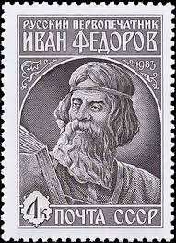
Когда возникла потребность создавать много книг, человек придумал печатный станок. Первую книгу на Руси напечатал Иван Федоров.

Slide 10
Печатный станок упростил изготовление книг. Постепенно человек усовершенствовал печатный станок, придумав машины, которые изготовляют сразу много книг. Существуют машины, которые печатают, обрезают и сшивают листы, печатают красочные обложки, иллюстрации и изготовляют переплет, чтобы книга дольше сохранилась. Всеми машинами управляют люди. Но, прежде чем начать печатать книгу, необходимо подготовить ее содержание.

Slide 11
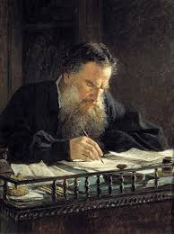
Как вы думаете, кто готовит все материалы для книг?
Поэты, писатели, художники.

Slide 12
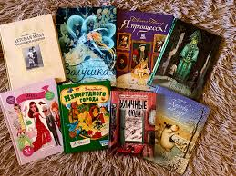
И в результате мы с вами читаем вот такие красивые книжки

